Slide 1
KHỞI ĐỘNG
Notes:
Tác giả bộ ppt ppt Phan Linh
+ Zalo: 0916.604.268
+ Facebook cá nhân: https://www.facebook.com/nhilinh.phan/
+ Nhóm chia sẻ tài liệu: https://www.facebook.com/groups/443096903751589
Hãy liên hệ chính chủ sản phẩm để được hỗ trợ và đồng hành trong suốt năm học nhé!

Slide 2

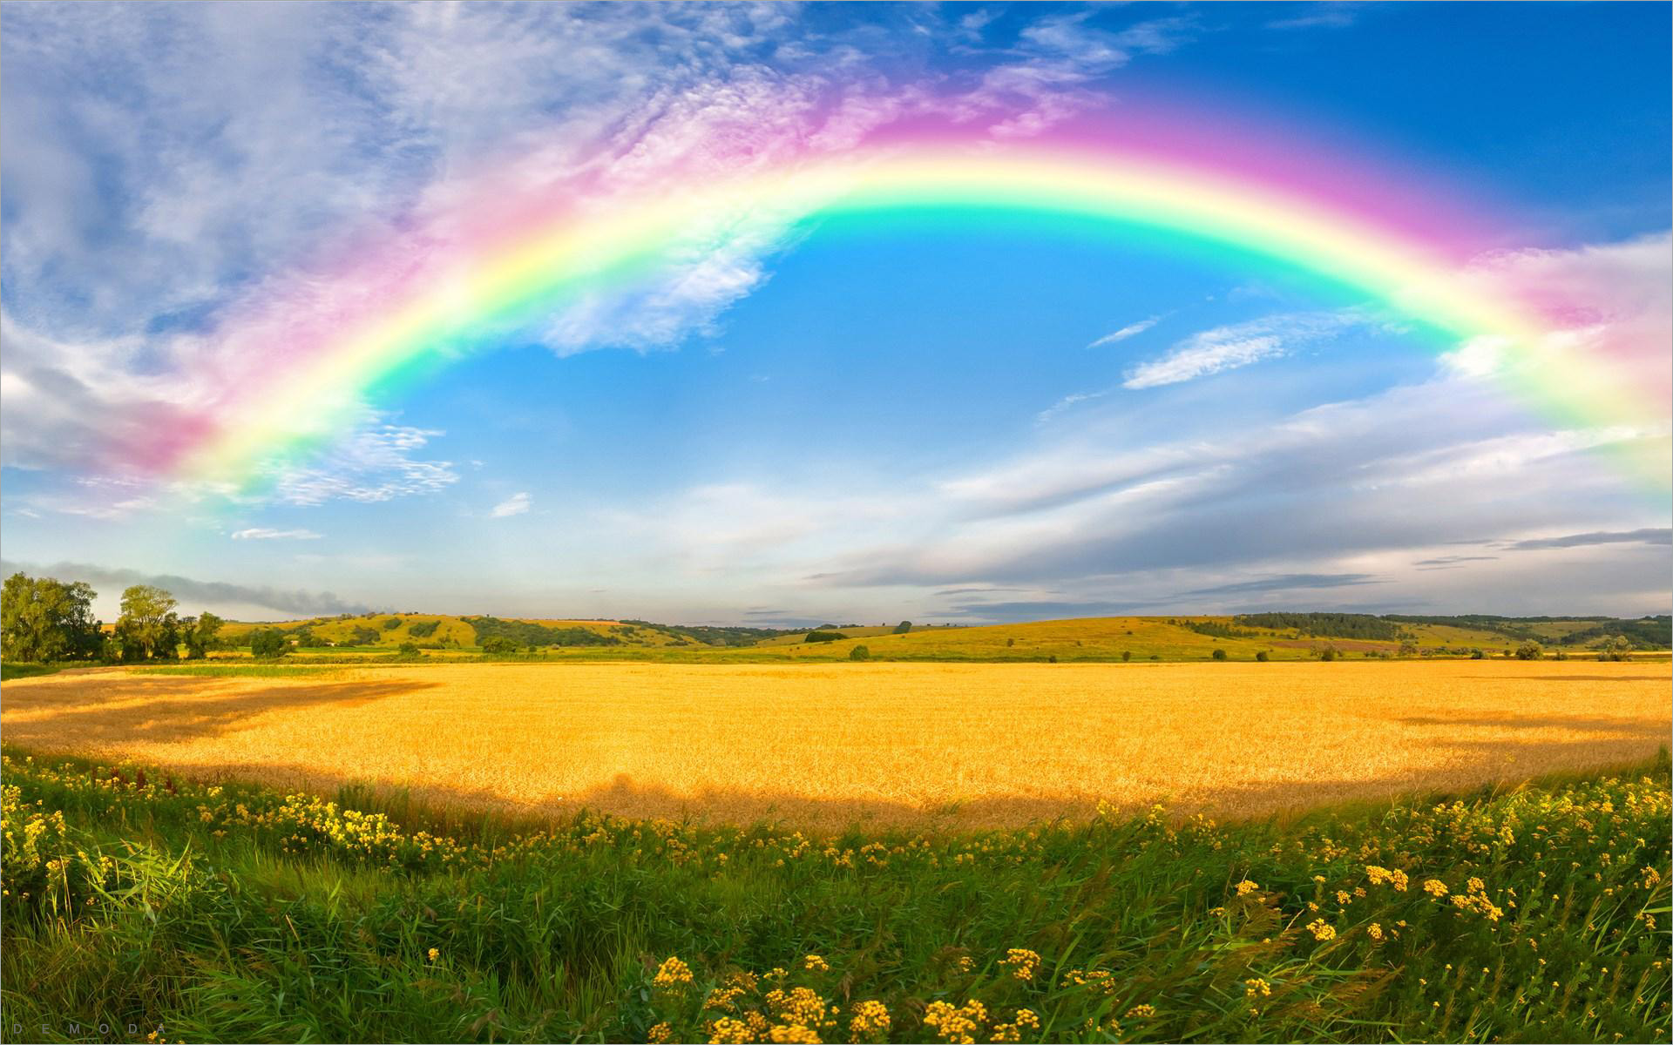
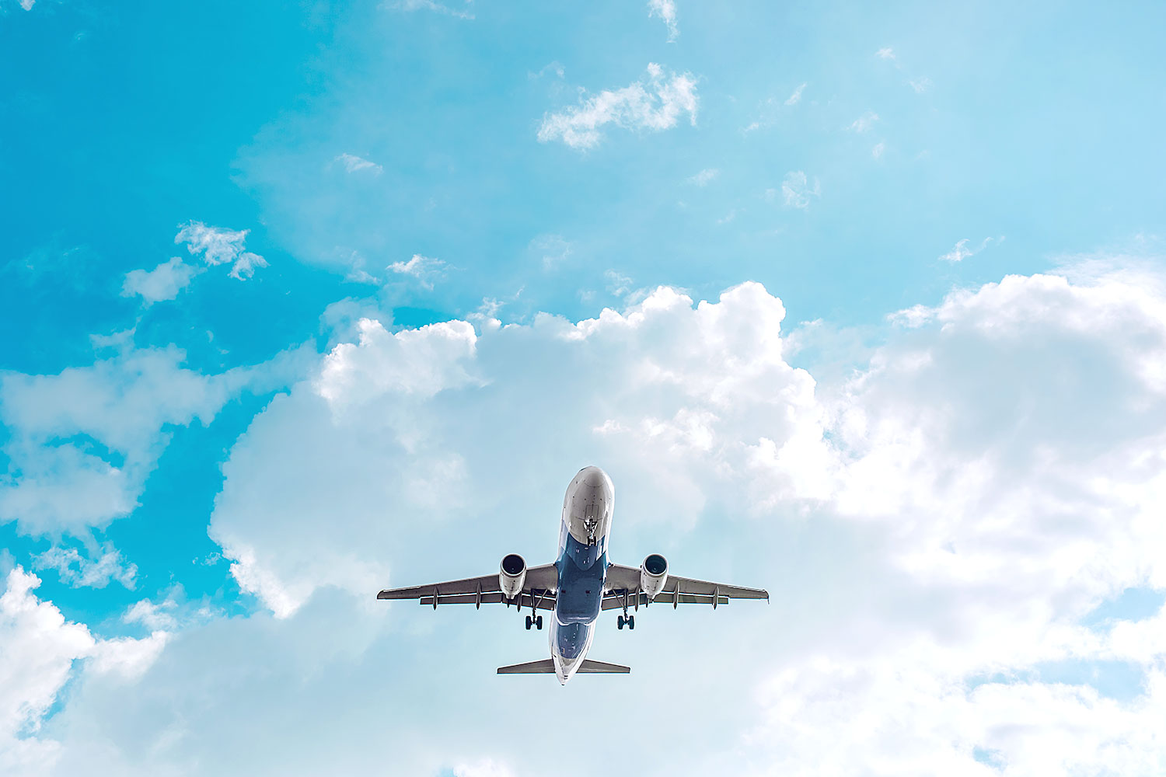
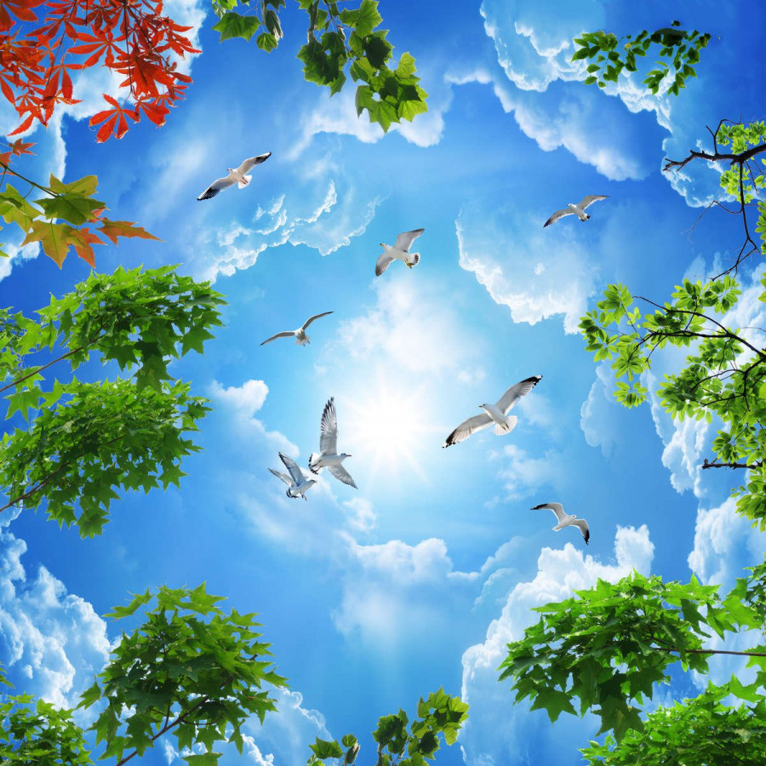
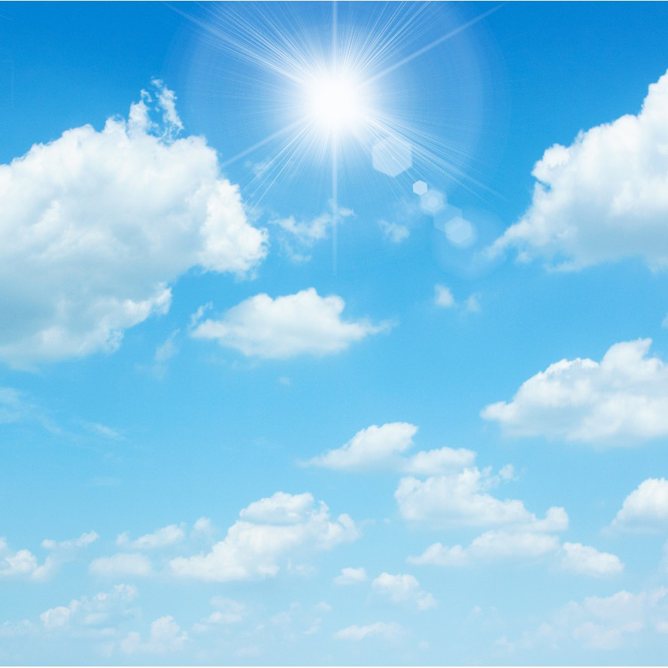
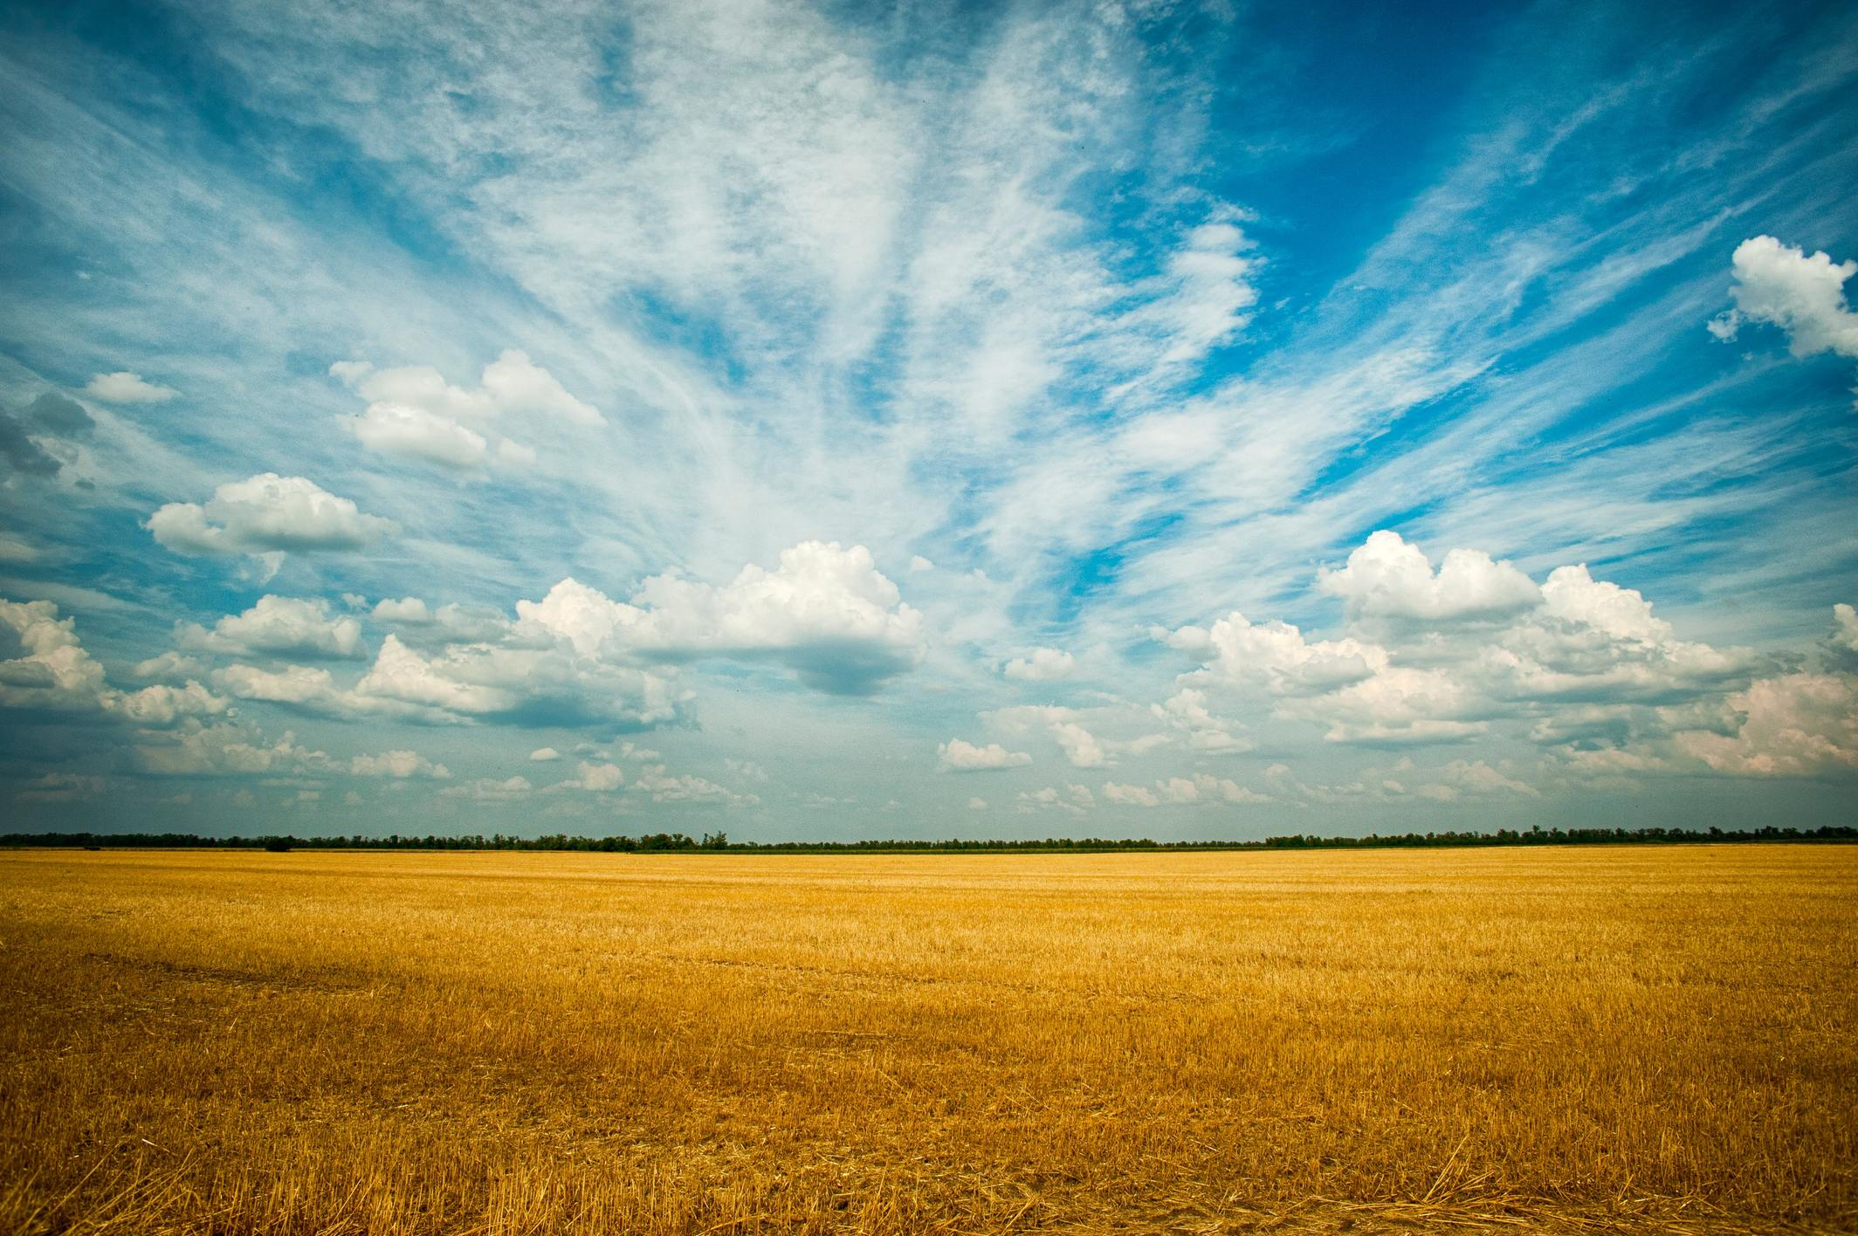
Nói về những gì em nhìn thấy trên bầu trời.
Notes:
Tác giả bộ ppt Toán + TV3: Phan Thị Linh – Đà Nẵng
Sđt lh: 0916.604.268
+ Zalo: 0916.604.268
+ Facebook cá nhân: https://www.facebook.com/nhilinh.phan/
+ Nhóm chia sẻ tài liệu: https://www.facebook.com/groups/443096903751589
Hãy liên hệ chính chủ sản phẩm để được hỗ trợ và đồng hành trong suốt năm học nhé!

Slide 3

BÀI 1:
BẦU TRỜI

Slide 4
ĐỌC VĂN BẢN
Notes:
GV cùng hs nhớ lại nhân vật đồng hành Hà và Nam qua từng năm học
Tác giả bộ ppt Toán + TV2: Phan Thị Linh – Đà Nẵng
Sđt lh: 0916.604.268
+ Zalo: 0916.604.268
+ Facebook cá nhân: https://www.facebook.com/nhilinh.phan/
+ Nhóm chia sẻ tài liệu: https://www.facebook.com/groups/443096903751589
Hãy liên hệ chính chủ sản phẩm để được hỗ trợ và đồng hành trong suốt năm học nhé!

Slide 5
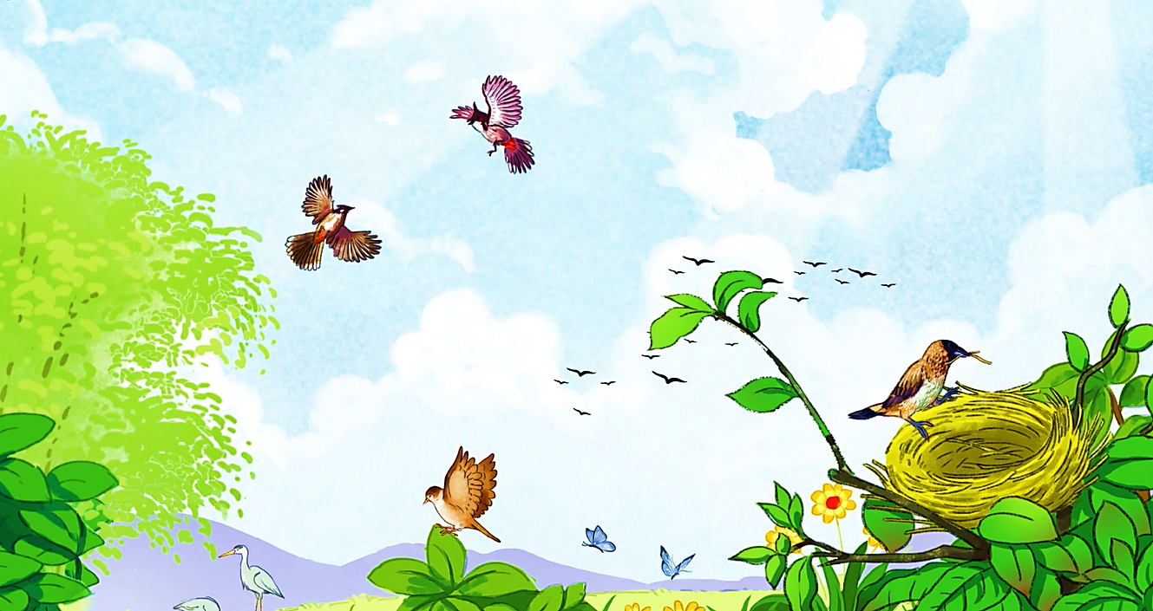
Lắng nghe đọc mẫu
BẦU TRỜI
(Theo Từ điển bách khoa toàn thư đầu tiên của tôi)
(HS khai thác văn bản ở SGK)
Notes:
Văn bản dài nên thầy cô cho HS khải thác ở trong sách để rèn thêm kĩ năng theo dõi văn bản cho HS nhé
Tác giả bộ ppt Toán + TV2: Phan Thị Linh – Đà Nẵng
Sđt lh: 0916.604.268
+ Zalo: 0916.604.268
+ Facebook cá nhân: https://www.facebook.com/nhilinh.phan/
+ Nhóm chia sẻ tài liệu: https://www.facebook.com/groups/443096903751589
Hãy liên hệ chính chủ sản phẩm để được hỗ trợ và đồng hành trong suốt năm học nhé!

Slide 6
BẦU TRỜI
Ngẩng đầu nhìn lên trời, bạn thấy gì nào? Bạn có thể thấy những con chim đang bay, những vòm cây xanh biếc, những tia nắng xuyên qua đám mây trắng muốt như bông. Đôi khi bạn còn thấy những giọt mưa đang rơi xuống hay đàn bướm dập dờn trong gió nhẹ.
Bầu trời có màu gì nhỉ? Bầu trời thường có màu xanh lơ vào ban ngày, màu đen vào ban đêm. Tuy vậy, tùy vào thời tiết mà bầu trời có những sắc màu khác nhau. Khi mặt trời chiếu vào bầu không khí chứa nhiều hơi nước sau cơn mưa, bạn sẽ nhìn thấy bảy sắc màu rực rỡ của cầu vồng.
Bầu trời bao quanh Trái Đất và cung cấp không khí cho con người, loài vật và cây cối. Vì vậy, giữ bầu trời được trong lành chính là góp phần duy trì sự sống cho muôn loài.
(Theo Từ điển bách khoa toàn thư đầu tiên của tôi)
Notes:
Tác giả bộ ppt Toán + TV3 Phan Thị Linh – Đà Nẵng
Sđt lh: 0916.604.268
+ Zalo: 0916.604.268
+ Facebook cá nhân: https://www.facebook.com/nhilinh.phan/
+ Nhóm chia sẻ tài liệu: https://www.facebook.com/groups/443096903751589
Hãy liên hệ chính chủ sản phẩm để được hỗ trợ và đồng hành trong suốt năm học nhé!

Slide 7
BẦU TRỜI
Ngẩng đầu nhìn lên trời, bạn thấy gì nào? Bạn có thể thấy những con chim đang bay, những vòm cây xanh biếc, những tia nắng xuyên qua đám mây trắng muốt như bông. Đôi khi bạn còn thấy những giọt mưa đang rơi xuống hay đàn bướm dập dờn trong gió nhẹ.
Bầu trời có màu gì nhỉ? Bầu trời thường có màu xanh lơ vào ban ngày, màu đen vào ban đêm. Tuy vậy, tùy vào thời tiết mà bầu trời có những sắc màu khác nhau. Khi mặt trời chiếu vào bầu không khí chứa nhiều hơi nước sau cơn mưa, bạn sẽ nhìn thấy bảy sắc màu rực rỡ của cầu vồng.
Bầu trời bao quanh Trái Đất và cung cấp không khí cho con người, loài vật và cây cối. Vì vậy, giữ bầu trời được trong lành chính là góp phần duy trì sự sống cho muôn loài.
(Theo Từ điển bách khoa toàn thư đầu tiên của tôi)
Notes:
Tác giả bộ ppt Toán + TV3 Phan Thị Linh – Đà Nẵng
Sđt lh: 0916.604.268
+ Zalo: 0916.604.268
+ Facebook cá nhân: https://www.facebook.com/nhilinh.phan/
+ Nhóm chia sẻ tài liệu: https://www.facebook.com/groups/443096903751589
Hãy liên hệ chính chủ sản phẩm để được hỗ trợ và đồng hành trong suốt năm học nhé!

Slide 8
Tìm từ ngữ khó đọc có trong bài
bầu trời
khác nhau
xanh lơ
rực rỡ
sắc màu
cầu vồng
Notes:
Khác nhau – khác nhao; rực rỡ - gực gỡ
GV nên hỏi HS khám phá ra từ ngữ nào khó đọc
Tác giả bộ ppt Toán + TV3: Phan Thị Linh – Đà Nẵng
Sđt lh: 0916.604.268
+ Zalo: 0916.604.268
+ Facebook cá nhân: https://www.facebook.com/nhilinh.phan/
+ Nhóm chia sẻ tài liệu: https://www.facebook.com/groups/443096903751589
Hãy liên hệ chính chủ sản phẩm để được hỗ trợ và đồng hành trong suốt năm học nhé!

Slide 9
Dập dờn: ?
Dập dờn: chuyển động nhịp nhàng, lúc lên lúc xuống, lúc gần lúc xa, lúc ẩn lúc hiện.

Slide 10
Ngắt nhịp câu dài:
Bạn có thể thấy / những con chim đang bay, / những vòm cây xanh biếc, / những tia nắng xuyên qua đám mây trắng muốt như bông. //
Đôi khi bạn còn thấy / những giọt mưa đang rơi xuống / hay đàn bướm dập dờn trong gió nhẹ. //

Slide 11

Học sinh làm việc nhóm đôi chia đoạn/phần.
Notes:
Chia phần thì chính xác hơn là chia đoạn ạ
Tác giả bộ ppt Toán + TV2: Phan Thị Linh – Đà Nẵng
Sđt lh: 0916.604.268
+ Zalo: 0916.604.268
+ Facebook cá nhân: https://www.facebook.com/nhilinh.phan/
+ Nhóm chia sẻ tài liệu: https://www.facebook.com/groups/443096903751589
Hãy liên hệ chính chủ sản phẩm để được hỗ trợ và đồng hành trong suốt năm học nhé!

Slide 12
BẦU TRỜI
Ngẩng đầu nhìn lên trời, bạn thấy gì nào? Bạn có thể thấy những con chim đang bay, những vòm cây xanh biếc, những tia nắng xuyên qua đám mây trắng muốt như bông. Đôi khi bạn còn thấy những giọt mưa đang rơi xuống hay đàn bướm dập dờn trong gió nhẹ.
Bầu trời có màu gì nhỉ? Bầu trời thường có màu xanh lơ vào ban ngày, màu đen vào ban đêm. Tuy vậy, tùy vào thời tiết mà bầu trời có những sắc màu khác nhau. Khi mặt trời chiếu vào bầu không khí chứa nhiều hơi nước sau cơn mưa, bạn sẽ nhìn thấy bảy sắc màu rực rỡ của cầu vồng.
Bầu trời bao quanh Trái Đất và cung cấp không khí cho con người, loài vật và cây cối. Vì vậy, giữ bầu trời được trong lành chính là góp phần duy trì sự sống cho muôn loài.
(Theo Từ điển bách khoa toàn thư đầu tiên của tôi)
Notes:
Tác giả bộ ppt Toán + TV3 Phan Thị Linh – Đà Nẵng
Sđt lh: 0916.604.268
+ Zalo: 0916.604.268
+ Facebook cá nhân: https://www.facebook.com/nhilinh.phan/
+ Nhóm chia sẻ tài liệu: https://www.facebook.com/groups/443096903751589
Hãy liên hệ chính chủ sản phẩm để được hỗ trợ và đồng hành trong suốt năm học nhé!

Slide 13

Học sinh làm việc nhóm 3, đọc nối tiếp 1 hoặc 2 lần.
Notes:
Tác giả bộ ppt Toán + TV2: Phan Thị Linh – Đà Nẵng
Sđt lh: 0916.604.268
+ Zalo: 0916.604.268
+ Facebook cá nhân: https://www.facebook.com/nhilinh.phan/
+ Nhóm chia sẻ tài liệu: https://www.facebook.com/groups/443096903751589
Hãy liên hệ chính chủ sản phẩm để được hỗ trợ và đồng hành trong suốt năm học nhé!

Slide 14

Học sinh đọc thầm (đọc bằng mắt) toàn bài.

Slide 15

Đọc nối tiếp trước lớp
Notes:
Tác giả bộ ppt Toán + TV2: Phan Thị Linh – Đà Nẵng
Sđt lh: 0916.604.268
+ Zalo: 0916.604.268
+ Facebook cá nhân: https://www.facebook.com/nhilinh.phan/
+ Nhóm chia sẻ tài liệu: https://www.facebook.com/groups/443096903751589
Hãy liên hệ chính chủ sản phẩm để được hỗ trợ và đồng hành trong suốt năm học nhé!

Slide 16
TRẢ LỜI CÂU HỎI
Notes:
Tác giả bộ ppt Toán + TV1,2,3: Phan Thị Linh – Đà Nẵng
Sđt lh: 0916.604.268
+ Zalo: 0916.604.268
+ Facebook cá nhân: https://www.facebook.com/nhilinh.phan/
+ Nhóm chia sẻ tài liệu: https://www.facebook.com/groups/443096903751589
Hãy liên hệ chính chủ sản phẩm để được hỗ trợ và đồng hành trong suốt năm học nhé!

Slide 17
BẦU TRỜI
Ngẩng đầu nhìn lên trời, bạn thấy gì nào? Bạn có thể thấy những con chim đang bay, những vòm cây xanh biếc, những tia nắng xuyên qua đám mây trắng muốt như bông. Đôi khi bạn còn thấy những giọt mưa đang rơi xuống hay đàn bướm dập dờn trong gió nhẹ.
Bầu trời có màu gì nhỉ? Bầu trời thường có màu xanh lơ vào ban ngày, màu đen vào ban đêm. Tuy vậy, tùy vào thời tiết mà bầu trời có những sắc màu khác nhau. Khi mặt trời chiếu vào bầu không khí chứa nhiều hơi nước sau cơn mưa, bạn sẽ nhìn thấy bảy sắc màu rực rỡ của cầu vồng.
Bầu trời bao quanh Trái Đất và cung cấp không khí cho con người, loài vật và cây cối. Vì vậy, giữ bầu trời được trong lành chính là góp phần duy trì sự sống cho muôn loài.
(Theo Từ điển bách khoa toàn thư đầu tiên của tôi)
Notes:
Đọc lại toàn bài 1 lượt
Tác giả bộ ppt Toán + TV3 Phan Thị Linh – Đà Nẵng
Sđt lh: 0916.604.268
+ Zalo: 0916.604.268
+ Facebook cá nhân: https://www.facebook.com/nhilinh.phan/
+ Nhóm chia sẻ tài liệu: https://www.facebook.com/groups/443096903751589
Hãy liên hệ chính chủ sản phẩm để được hỗ trợ và đồng hành trong suốt năm học nhé!

Slide 18
1. Nhìn lên bầu trời, có thể thấy những gì?
Chim đang bay.
Vòm cây xanh biếc.
Bầu trời
Những giọt mưa đang rơi xuống.
Đàn bướm dập dờn.
Tia nắng xuyên qua đám mây.
Notes:
HS nhìn vào SGK tìm câu trả lời
Tác giả bộ ppt Toán + TV2: Phan Thị Linh – Đà Nẵng
Sđt lh: 0916.604.268
+ Zalo: 0916.604.268
+ Facebook cá nhân: https://www.facebook.com/nhilinh.phan/
+ Nhóm chia sẻ tài liệu: https://www.facebook.com/groups/443096903751589
Hãy liên hệ chính chủ sản phẩm để được hỗ trợ và đồng hành trong suốt năm học nhé!

Slide 19
2. Màu sắc của bầu trời như thế nào?
Ban ngày: màu xanh lơ.
Màu của bầu trời
Ban đêm: màu đen.
Sau cơn mưa: bảy sắc màu rực rỡ.
Notes:
HS nhìn vào SGK tìm câu trả lời
Tác giả bộ ppt Toán + TV2: Phan Thị Linh – Đà Nẵng
Sđt lh: 0916.604.268
+ Zalo: 0916.604.268
+ Facebook cá nhân: https://www.facebook.com/nhilinh.phan/
+ Nhóm chia sẻ tài liệu: https://www.facebook.com/groups/443096903751589
Hãy liên hệ chính chủ sản phẩm để được hỗ trợ và đồng hành trong suốt năm học nhé!

Slide 20
3. Bầu trời quan trọng thế nào đối với mọi người, mọi vật?
Bầu trời bao quanh Trái Đất và cung cấp không khí cho con người, loài vật và cây cối.
Notes:
HS nhìn vào SGK tìm câu trả lời
Tác giả bộ ppt Toán + TV2: Phan Thị Linh – Đà Nẵng
Sđt lh: 0916.604.268
+ Zalo: 0916.604.268
+ Facebook cá nhân: https://www.facebook.com/nhilinh.phan/
+ Nhóm chia sẻ tài liệu: https://www.facebook.com/groups/443096903751589
Hãy liên hệ chính chủ sản phẩm để được hỗ trợ và đồng hành trong suốt năm học nhé!

Slide 21
4. Tìm ý tương ứng với mỗi đoạn trong bài.
Đoạn
Đoạn 1
Đoạn 2
Đoạn 3
Ý
Tầm quan trọng của bầu trời.
Những sự vật trên bầu trời.
Màu sắc của bầu trời.
Notes:
HS nhìn vào SGK tìm câu trả lời
Tác giả bộ ppt Toán + TV2: Phan Thị Linh – Đà Nẵng
Sđt lh: 0916.604.268
+ Zalo: 0916.604.268
+ Facebook cá nhân: https://www.facebook.com/nhilinh.phan/
+ Nhóm chia sẻ tài liệu: https://www.facebook.com/groups/443096903751589
Hãy liên hệ chính chủ sản phẩm để được hỗ trợ và đồng hành trong suốt năm học nhé!

Slide 22
Chia sẻ về nội dung bài đọc
Bầu trời không những tươi đẹp mà nó như chiếc áo khoác bảo vệ chúng ta vào mùa đông, như chiếc ô che chở chúng ta vào mùa hè. Chúng ta hãy yêu và bảo vệ bầu trời nhé!

Slide 23

LẮNG NGHE ĐỌC DIỄN CẢM
Học sinh nghe giáo viên hoặc một bạn trong lớp đọc diễn cảm.
Notes:
GV nên cho hs khai thác trong sách, hạn chế nhìn màn hình nhiều dễ hại mắt và dẫn đến HS thụ động khi khai thác văn bản trong SGK

Slide 24

LẮNG NGHE CÁC BẠN
ĐỌC NỐI TIẾP
Học sinh nghe các bạn đọc nối tiếp, theo dõi và đọc thầm toàn bài.
Notes:
GV nên cho hs khai thác trong sách, hạn chế nhìn màn hình nhiều dễ hại mắt và dẫn đến HS thụ động khi khai thác văn bản trong SGK

Slide 25

NÓI VÀ NGHE
BẦU TRỜI TRONG MẮT EM

Slide 26
Bầu trời trong mắt em
Hãy ngắm nhìn bầu trời
1. Nói 3 – 5 câu về bầu trời trong ngày hôm nay.
Hãy khám phá những điều thú vị trên bầu trời
2. Nếu vẽ tranh về bầu trời, em sẽ vẽ những gì?
Notes:
Chữ hoa A cỡ chữ nhỏ cũng có 3 n

Slide 27
